Slide 1
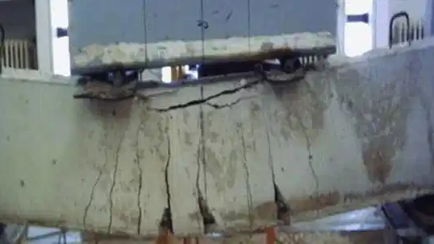
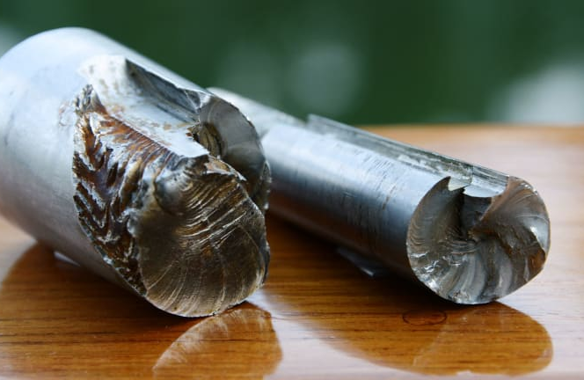
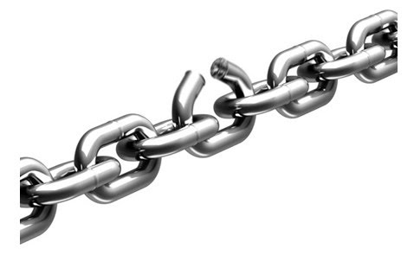
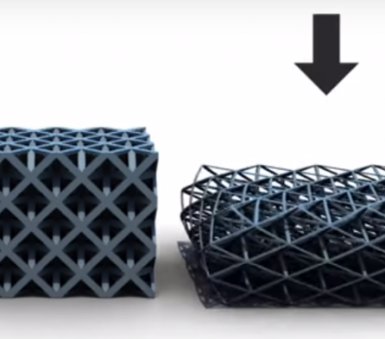
Introdução à Mecânica dos Sólidos (LOM3081)
Prof. Dr. João Paulo Pascon
DEMAR / EEL / USP

Slide 2
Aula passada
1. Conceito de tensão
LOM3081 – Introdução à Mecânica dos Sólidos – Prof. Dr. João Paulo Pascon

Slide 3
Aula 04
2. Conceito de Deformação
2.1. Deformação normal
2.2. Deformação por cisalhamento
LOM3081 – Introdução à Mecânica dos Sólidos – Prof. Dr. João Paulo Pascon

Slide 4
Aula 04. Deformação
Objetivos da aula de hoje:
Definir o conceito de deformação
Apresentar as componentes de deformação
LOM3081 – Introdução à Mecânica dos Sólidos – Prof. Dr. João Paulo Pascon

Slide 5
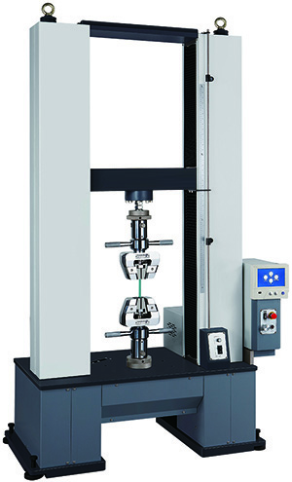
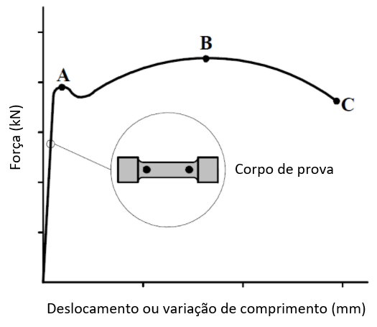
Conceito de deformação
Ensaio de tração uniaxial
LOM3081 – Introdução à Mecânica dos Sólidos – Prof. Dr. João Paulo Pascon

Slide 6
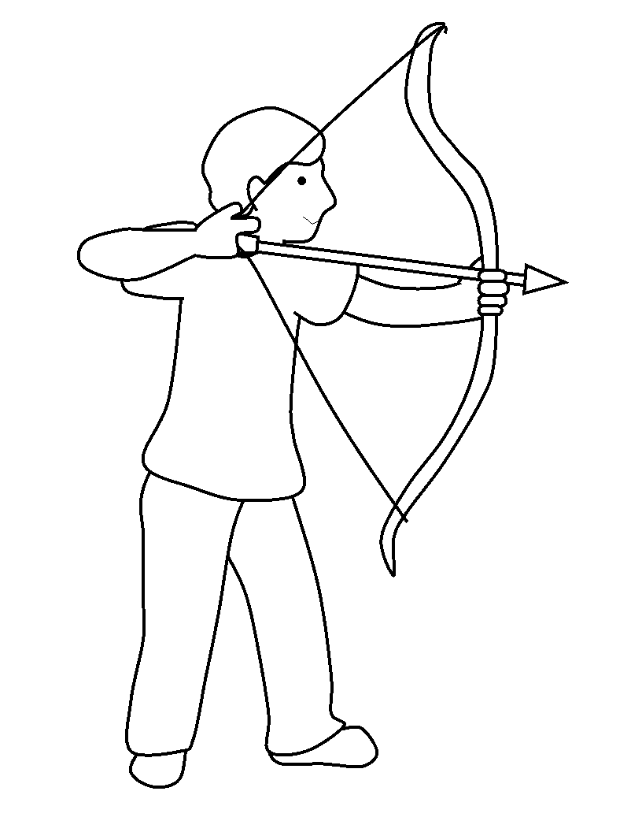
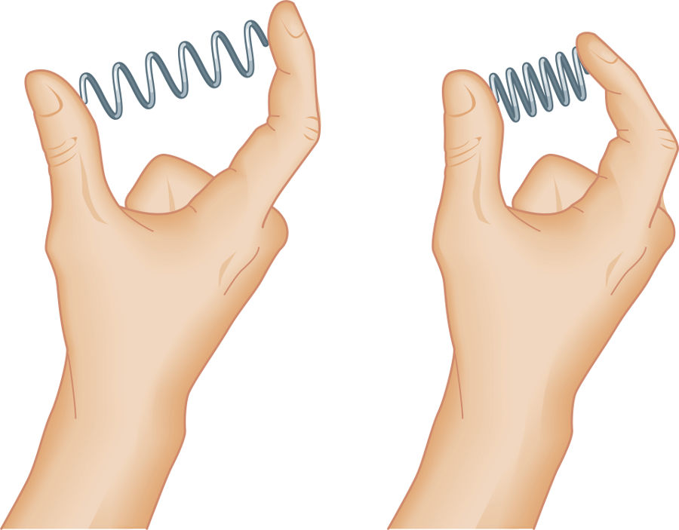
Conceito de deformação
Teorias elementares:
Carga axial (N)
Carga transversal em conectores (V)
Vigas sob flexão (V, M)
Eixos sob torção (T)
LOM3081 – Introdução à Mecânica dos Sólidos – Prof. Dr. João Paulo Pascon

Slide 7
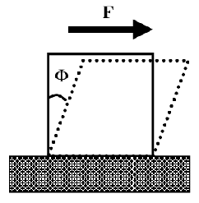
Conceito de deformação
Teorias elementares:
Carga axial (N)
Carga transversal em conectores (V)
Vigas sob flexão (V, M)
Eixos sob torção (T)
LOM3081 – Introdução à Mecânica dos Sólidos – Prof. Dr. João Paulo Pascon

Slide 8
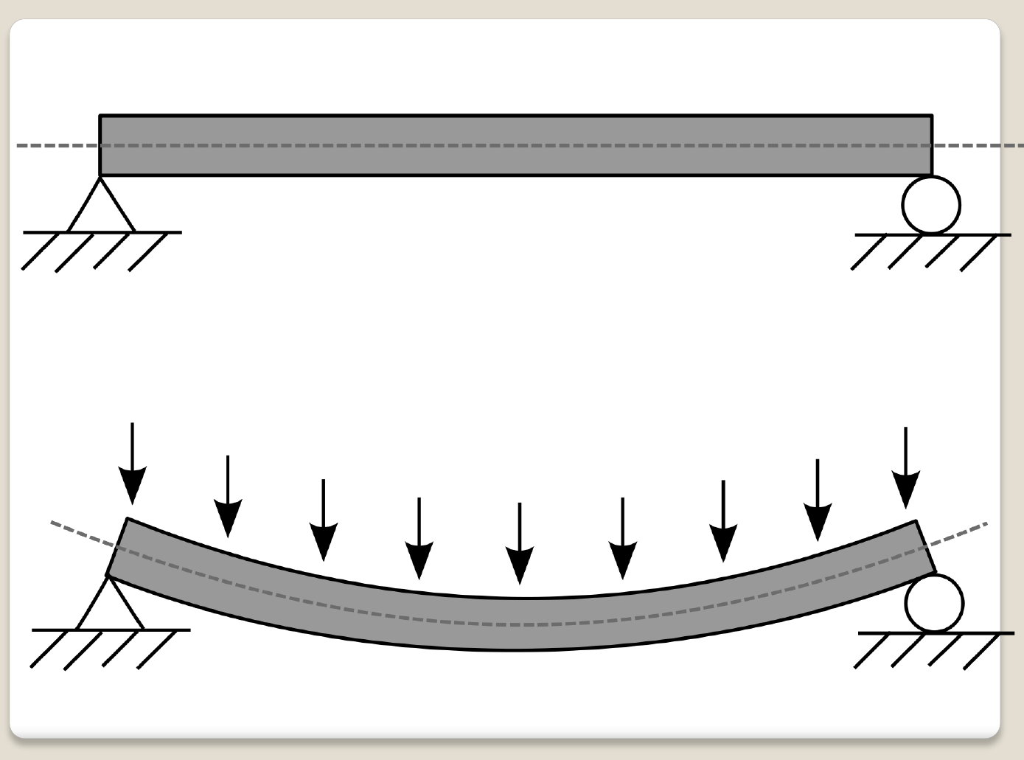
Conceito de deformação
Teorias elementares:
Carga axial (N)
Carga transversal em conectores (V)
Vigas sob flexão (V, M)
Eixos sob torção (T)
LOM3081 – Introdução à Mecânica dos Sólidos – Prof. Dr. João Paulo Pascon

Slide 9
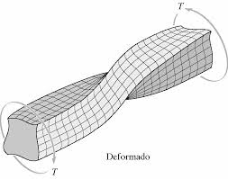
Conceito de deformação
Teorias elementares:
Carga axial (N)
Carga transversal em conectores (V)
Vigas sob flexão (V, M)
Eixos sob torção (T)
LOM3081 – Introdução à Mecânica dos Sólidos – Prof. Dr. João Paulo Pascon

Slide 10
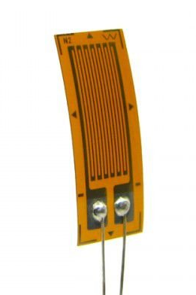
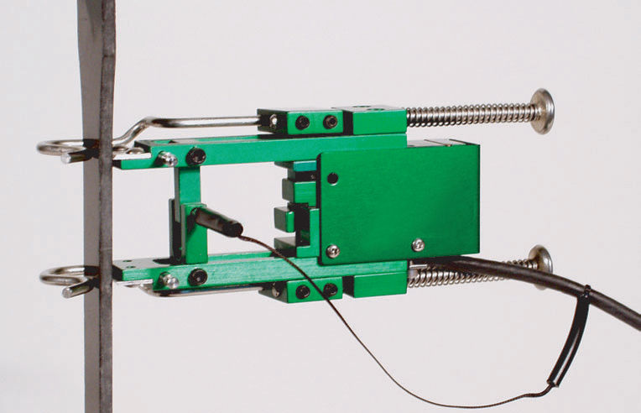
Conceito de deformação
Extensômetro
LOM3081 – Introdução à Mecânica dos Sólidos – Prof. Dr. João Paulo Pascon

Slide 11
2.1. Deformação normal
Variação de comprimento ΔL
Comprimento inicial L₀
Deformação normal (média)
$$ε_{m}=\frac{ΔL}{L_{0}}=\frac{L_{F}−L_{0}}{L_{0}}$$
LOM3081 – Introdução à Mecânica dos Sólidos – Prof. Dr. João Paulo Pascon

Slide 12
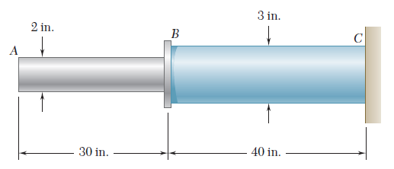
Exemplo 2.1. Deformação normal
A barra da figura foi submetida a um carregamento axial. Os deslocamentos horizontais medidos das seções A e B (provocados pelo carregamento) foram, respectivamente, 0.12 in. para direita e 0.15 in. para esquerda. Neste caso, determinar as deformações normais (médias) dos segmentos AB e CB.
$$ε_{m}=\frac{ΔL}{L_{0}}$$
LOM3081 – Introdução à Mecânica dos Sólidos – Prof. Dr. João Paulo Pascon

Slide 13
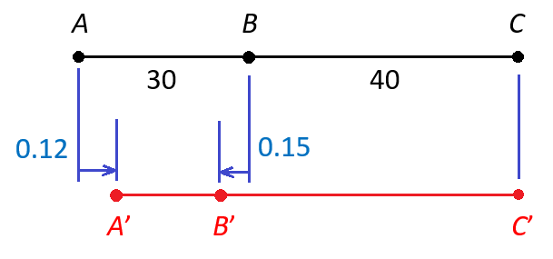
Exemplo 2.1. Deformação normal
Compatibilidade geométrica e condições prescritas
$$ΔL_{BC}=0.15 in.$$
$$ΔL_{AB}=−0.27 in.$$
LOM3081 – Introdução à Mecânica dos Sólidos – Prof. Dr. João Paulo Pascon

Slide 14
Exemplo 2.1. Deformação normal
Deformações normais (médias) dos segmentos:
$$ε_{m}=\frac{ΔL}{L_{0}}$$
$$ε_{AB}=\frac{−0,27 in.}{30 in.}=−0,009$$
$$ΔL_{AB}=−0.27 in.$$
$$ε_{BC}=\frac{0,15 in.}{40 in.}=0,00375$$
$$ΔL_{BC}=0.15 in.$$
LOM3081 – Introdução à Mecânica dos Sólidos – Prof. Dr. João Paulo Pascon

Slide 15
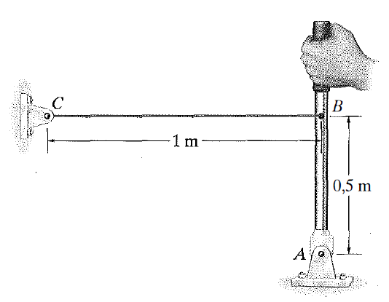
Exemplo 2.2. Deformação normal
A força aplicada na empunhadura do cabo abaixo provoca uma rotação da alavanca vertical (rígida) AB igual a 0,002 rad (0,1146 graus) no sentido horário. Determinar a deformação normal (média) desenvolvida no cabo BC.
$$ε_{m}=\frac{ΔL}{L_{0}}$$
LOM3081 – Introdução à Mecânica dos Sólidos – Prof. Dr. João Paulo Pascon

Slide 16
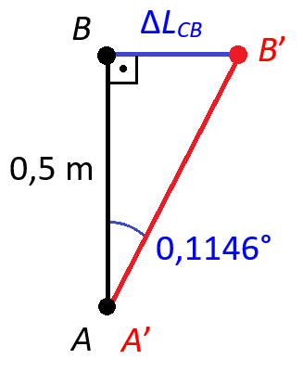
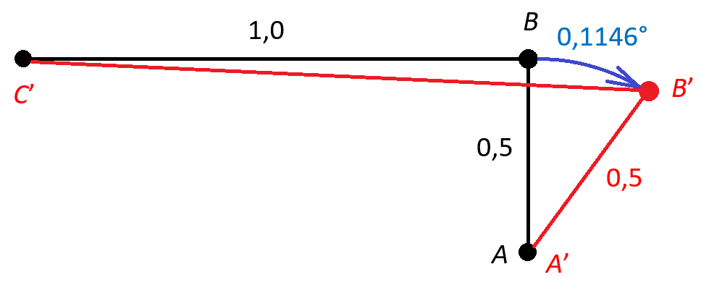
Exemplo 2.2. Deformação normal
Compatibilidade geométrica e condições prescritas
$$ΔL_{BC}=0,5.tan\left(0,1146°\right)=0,5.0,002000003=0,001 m$$
LOM3081 – Introdução à Mecânica dos Sólidos – Prof. Dr. João Paulo Pascon

Slide 17
Exemplo 2.2. Deformação normal
Deformação normal (média) no cabo CB
$$ΔL_{BC}=1 mm$$
$$ε_{BC}=\frac{0,001 m}{1 m}=0,001=0,1\%$$
LOM3081 – Introdução à Mecânica dos Sólidos – Prof. Dr. João Paulo Pascon

Slide 18
Exemplo 2.2. Deformação normal
Cinemática exata
$${L_{F}}^{BC}=1,00099999 m$$
$$ε_{BC}=0,000999999=0,0999999\%$$
LOM3081 – Introdução à Mecânica dos Sólidos – Prof. Dr. João Paulo Pascon

Slide 19
Exemplo 2.3. Deformação normal
Uma barra sob carga axial possui um campo de deformação normal longitudinal definido pela expressão ε(x) = 0,001 x³, para 0 ≤ x ≤ 2,5 m. Neste caso, determinar:
(a) a variação de comprimento da barra
(b) a deformação normal média de toda a barra
LOM3081 – Introdução à Mecânica dos Sólidos – Prof. Dr. João Paulo Pascon

Slide 20
* Observação
Tensão média x tensão no ponto
LOM3081 – Introdução à Mecânica dos Sólidos – Prof. Dr. João Paulo Pascon

Slide 21
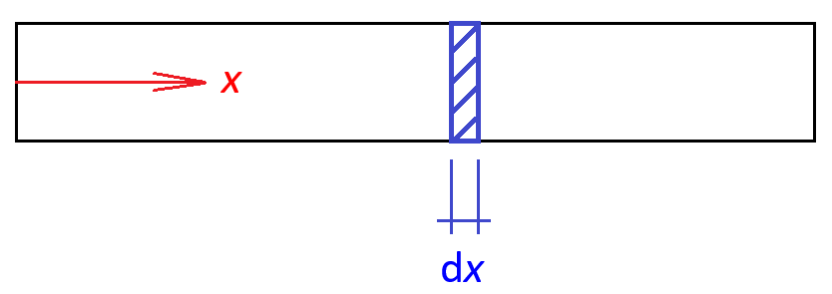
Exemplo 2.3. Deformação normal
Deformação no ponto
$$ε_{m}=\frac{ΔL}{L_{0}}$$
$$ε=\lim_{L_{0}→0}\left(\frac{ΔL}{L_{0}}\right)=\frac{d\left(ΔL\right)}{dx}$$
$$d\left(ΔL\right)=ε.dx$$
$$ΔL_{Total}=\sum{\left(ΔL\right)}=\int_{x}{d\left(ΔL\right)}$$
LOM3081 – Introdução à Mecânica dos Sólidos – Prof. Dr. João Paulo Pascon

Slide 22
Exemplo 2.3. Deformação normal
(a) a variação de comprimento da barra
ε(x) = 0,001 x³, para 0 ≤ x ≤ 2,5 m
$$ΔL_{barra}=\int_{x}{d\left(ΔL\right)}=\int_{x}{ε\left(x\right)}dx$$
$$ΔL_{barra}=\int_{0}^{2,5}{\left(0,001x3 \right)}dx=\frac{0,001.{\left(2,5\right)}^{4}}{4}=0,009766 m$$
LOM3081 – Introdução à Mecânica dos Sólidos – Prof. Dr. João Paulo Pascon

Slide 23
Exemplo 2.3. Deformação normal
(b) a deformação normal média da barra
$$ΔL_{barra}=0,009766 m$$
$$ε_{m}=\frac{0,009766}{2,5}=0,003906=0,3906\%$$
$$ε_{max}\left(x=2,5 m\right)=0,015625=1,5625\%$$
LOM3081 – Introdução à Mecânica dos Sólidos – Prof. Dr. João Paulo Pascon

Slide 24
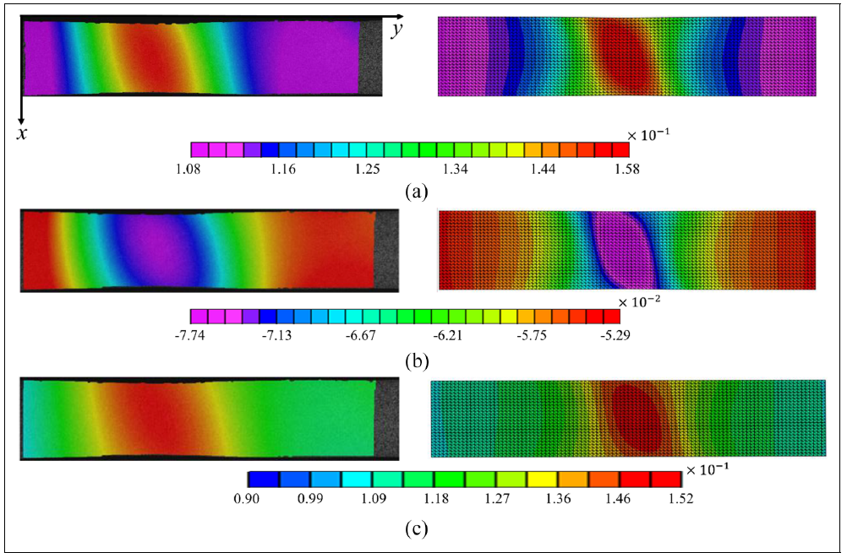
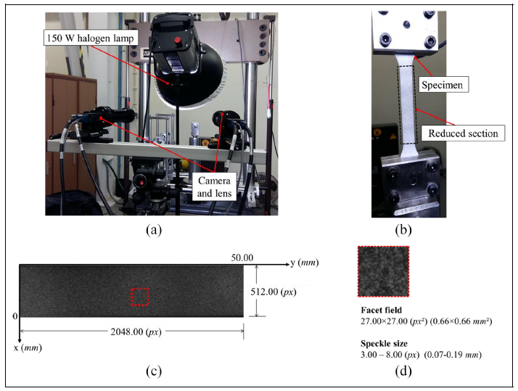
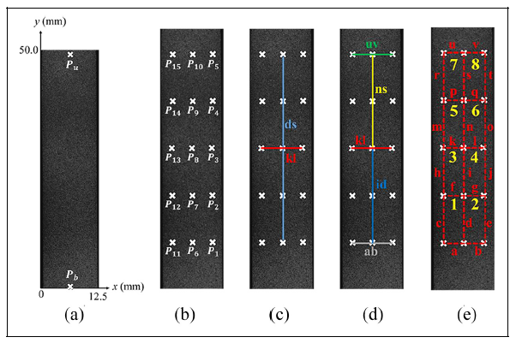
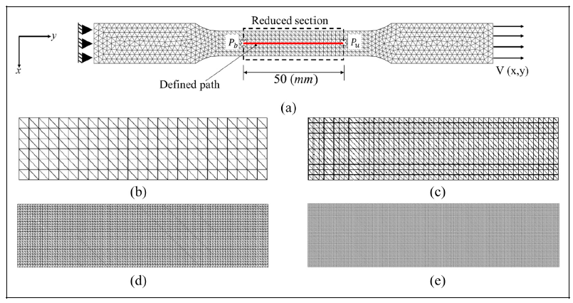
Resultado numérico
Farahan et al. Material characterization and damage assessment of an AA5352 aluminium alloy using digital image correlation. J Strain Analysis 2020, Vol. 55(1-2) 3–19
LOM3081 – Introdução à Mecânica dos Sólidos – Prof. Dr. João Paulo Pascon

Slide 25
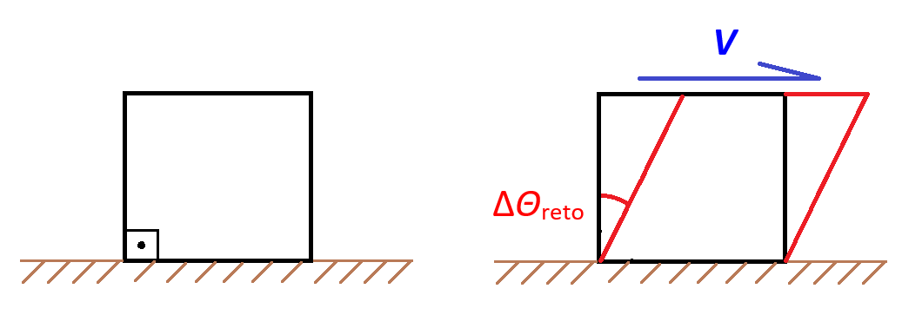
2.2. Deformação por cisalhamento
Chapa sob cisalhamento
$$γ_{m}=ΔΘ_{reto}=90°−α_{F}=\frac{π}{2}−α_{F}$$
LOM3081 – Introdução à Mecânica dos Sólidos – Prof. Dr. João Paulo Pascon

Slide 26
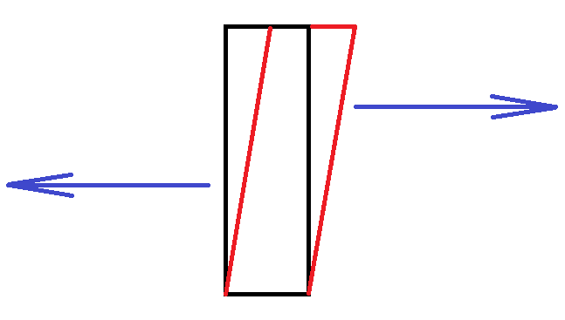
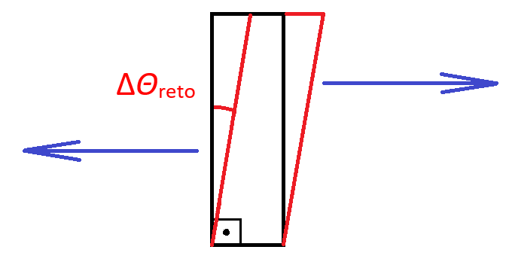
2.2. Deformação por cisalhamento
Conector sob corte simples
$$γ_{m}=ΔΘ_{reto}$$
LOM3081 – Introdução à Mecânica dos Sólidos – Prof. Dr. João Paulo Pascon

Slide 27
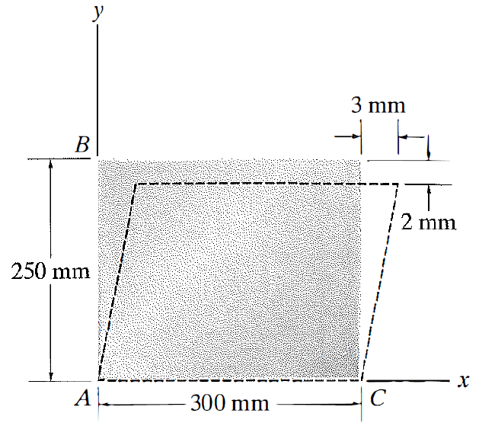
Exemplo 2.4. Deformação por cisalhamento (distorção)
A figura ilustra as posições indeformada (cheia) e deformada (linha tracejada) de uma chapa inicialmente retangular sob carregamento plano. Neste caso, determinar a distorção nos cantos da chapa.
$$γ_{m}=ΔΘ_{reto}$$
LOM3081 – Introdução à Mecânica dos Sólidos – Prof. Dr. João Paulo Pascon

Slide 28
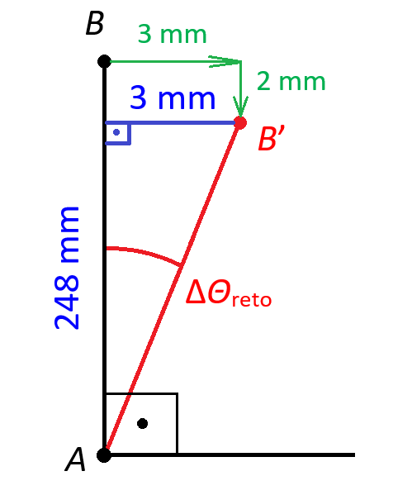
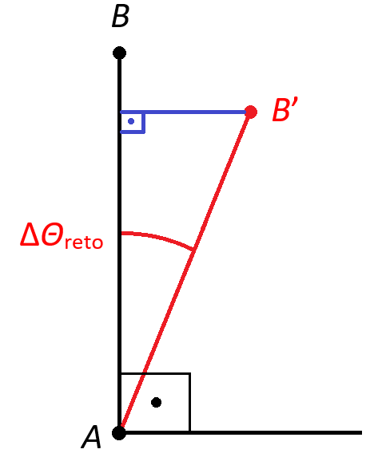
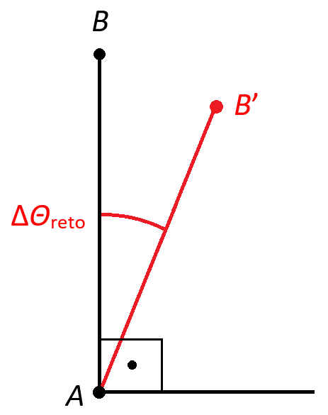
Exemplo 2.4. Deformação por cisalhamento (distorção)
Distorção no canto A.
$$γ_{m}=ΔΘ_{reto}$$
$$tan\left({γ_{m}}^{A}\right)=\frac{3}{248}=0,012097$$
$${γ_{m}}^{A}=0,012096$$
$${γ_{m}}^{A}≈\frac{3}{248}=0,012097$$
$${γ_{m}}^{A}=0,693°$$
LOM3081 – Introdução à Mecânica dos Sólidos – Prof. Dr. João Paulo Pascon

Slide 29
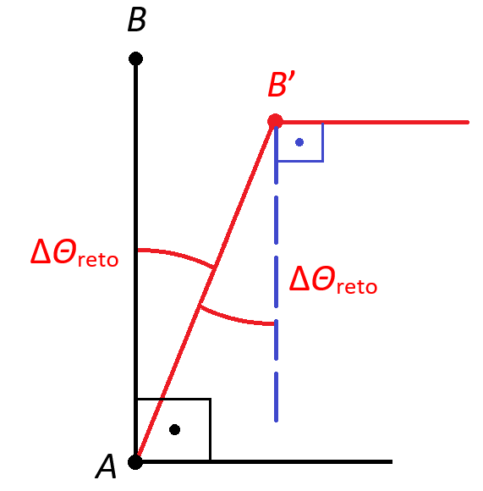
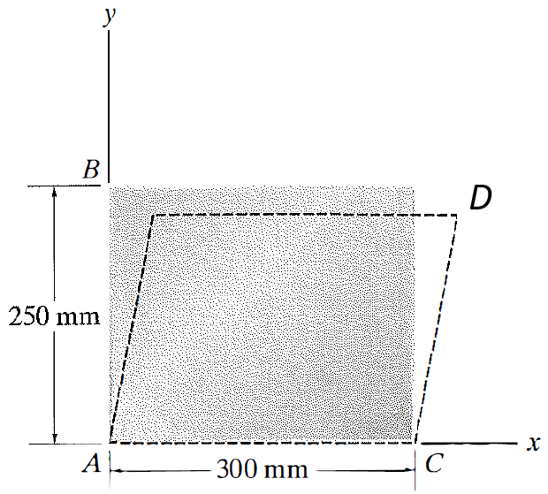
Exemplo 2.4. Deformação por cisalhamento (distorção)
Distorção nos cantos (valores e sinais)
$$γ_{m}=ΔΘ_{reto}=90°−α_{F}=\frac{π}{2}−α_{F}$$
$${γ_{m}}^{A}=0,693°$$
$${γ_{m}}^{B}=−0,693°$$
$${γ_{m}}^{C}=−0,693°$$
$${γ_{m}}^{D}=0,693°$$
LOM3081 – Introdução à Mecânica dos Sólidos – Prof. Dr. João Paulo Pascon

Slide 30
Próxima aula
Capítulo 3. Elasticidade (Lei de Hooke)
LOM3081 – Introdução à Mecânica dos Sólidos – Prof. Dr. João Paulo Pascon

